Slide 1

도면해석 자동화
인공지능 융합학과 2021137675 서승훈
로봇공학과 2018043381 이지화
Copyrightⓒ. Saebyeol Yu. All Rights Reserved.

Slide 2

CONTENTS
001
프로젝트소개
002
금주진행상황
Unity 소개
Object 형성 및 이동구현
Camera Tacking
Event Trigger
003
향후계획
Unity 학습계획
Copyrightⓒ. Saebyeol Yu. All Rights Reserved.

Slide 3



Copyrightⓒ. Saebyeol Yu. All Rights Reserved.

Slide 4
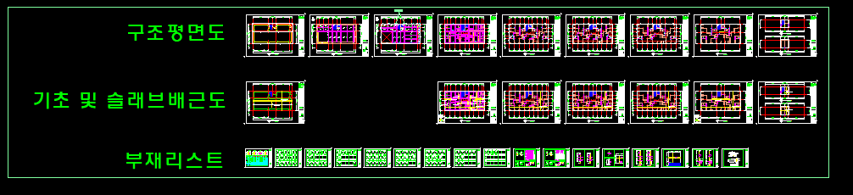
1-1.
프로젝트 소개

Slide 5
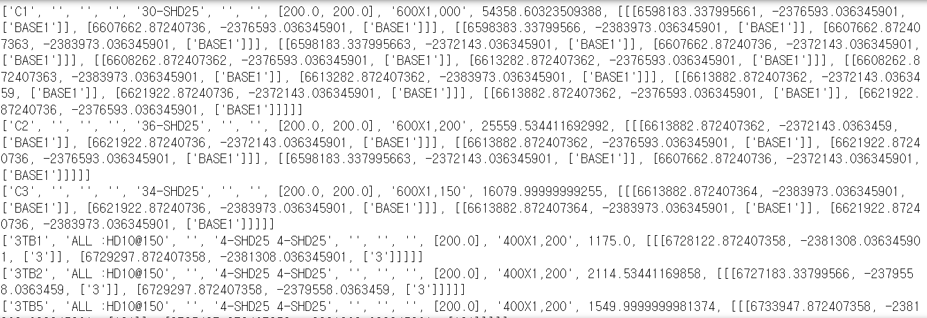
1-1.
프로젝트 소개

Slide 6
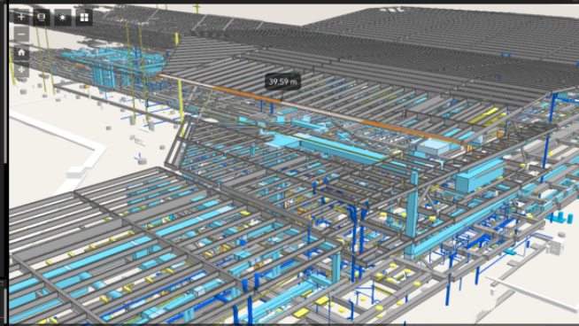
1-1.
프로젝트 소개

Slide 7


Copyrightⓒ. Saebyeol Yu. All Rights Reserved.

Slide 8
1-1.
Unity 소개
2020.3.25에 업데이트 된 버전 사용
언어
C#
지원되는 3D모델
3ds, .dxf, .obj, fbx, dae(Collada)와 같은 3D 모델
구동가능 환경
PC, Mac, Linux, IOS, Lumin, WebGL, tvOS, Universal Windows Platform, Android, PS4, PS5, Xbox One

Slide 9

1-2.
Unity Object 형성 및 이동 구현
Object 생성, 충돌, 중력 효과 부여, Object 이동, 회전, 점프 구현, 텍스쳐 적용
회전 미적용
회전 적용

Slide 10
1-3.
Camera Tracking
Camera Tracking 구현
None Tracking
Tracking

Slide 11
1-4.
Event Trigger

Slide 12

Copyrightⓒ. Saebyeol Yu. All Rights Reserved.

Slide 13
2.
향후계획
1. Unity 학습계획
Global, Local, Center, Pivot 좌표 개념 파악
Prefab 공부 및 실습
(겉보기에는 같은 Object지만, 실제로는 독립된 개체)
길찾기 알고리즘 실습

